Slide 1

МУНИЦИПАЛЬНЫЙ ОПОРНЫЙ ЦЕНТР ДОПОЛНИТЕЛЬНОГО ОБРАЗОВАНИЯ ДЕТЕЙ г.БРЯНСКА
10 правил увлекательного занятия

Slide 2
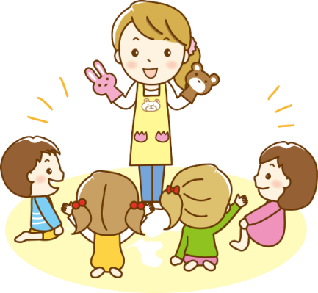
1. КАК ВЫ НАЧНЕТЕ ЗАНЯТИЕ, ТАК ОНО И ПРОЙДЕТ!
Активное, с сюрпризом начало поможет вам провести занятие увлекательно.
Само занятие должно быть четко структурировано с логическими переходами между компонентами.
Не стоит нагружать детей мощным потоком новой информации. Постепенно, не торопясь и выдерживая логику, переходите от одного элемента занятия к другому. Не нужно слишком сильно затягивать каждую часть занятия, если только это не новая тема

Slide 3

2. ПОСТАВЬТЕ СЕБЯ НА МЕСТО ОБУЧАЮЩЕГОСЯ
Поверьте, у вас сразу найдутся те или иные нетривиальные идеи. Если вы еще прекрасно владеете своим материалом и можете импровизировать, то занятие будет без сомнения интересным

Slide 4
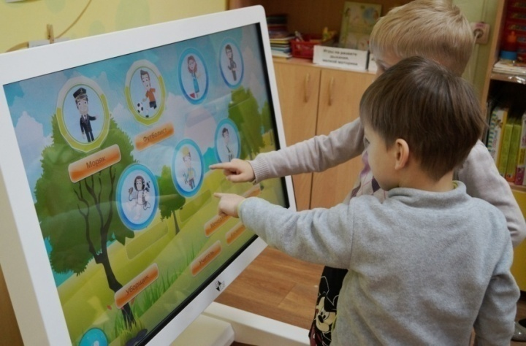
3. В НОГУ СО ВРЕМЕНЕМ
Современный педагог должен максимально использовать дары 21 века: огромное количество приложений, видео, картинок, сайтов, способных разнообразить ваше занятие, вдохновить новой идеей. Создайте с детьми беседу в соцсети для максимально удобного общения, быстрого обмена информацией. Таким образом, вы будете в курсе новых трендов и увлечений ваших учеников: интереснее станут не только ваши занятия, но и вы сами.
Компьютер и проектор сделают занятие интереснее. К примеру, если сделать красочную презентацию или показать небольшой видеофильм (виртуальная экскурсия в музеи мира, отрывок концерта или спектакля с участием известных артистов, спортивного соревнования и т.п.), то занятие запомнится ребятам надолго

Slide 5

4. НЕ СТОИТ ВСЕ ДЕЛАТЬ ЗА ДЕТЕЙ
Не нужно делать за детей всю их работу! Стимулируйте постоянную активность обучающихся. Давайте детям простые и логичные инструкции к выполнению заданий любой сложности. Извлекайте из каждого задания максимальную пользу.
Создание проблемной ситуации активизирует самостоятельность.

Slide 6

5. ФОРМАТ ЗАНЯТИЯ - ДИАЛОГ
Никаких скучных лекций, задача педагога создать на занятии ситуацию, близкую к ситуации живого общения. Обучающиеся не просто слушают рассказ педагога, а постоянно сотрудничают с ним в диалоге, высказывают свои мысли, обсуждают то, что предлагают другие ребята.
Педагог должен быть хорошим слушателем, т.е. не перебивать, дослушивать до конца, не оценивать негативно услышанное, учитывать то, что было сказано детьми

Slide 7

6. УВЛЕКАТЕЛЬНАЯ ИСТОРИЯ ИЛИ ШОКИРУЮЩИЙ ВОПРОС
Держите в запасе несколько необычных, даже шокирующих вопросов, замечаний, загадок, интересных историй, удивительных фактов. Если замечаете, что в процессе занятия дети начинают скучать и отвлекаться – самое время сменить тему, рассказать интересную историю или задать неожиданный вопрос

Slide 8

7. ТЕМАТИЧЕСКИЕ ИГРЫ
Любое занятие будет интересным, если в нем будут применяться тематические игры, в т.ч. ролевые. Ведь сама игра позволяет снять лишнее напряжение и усталость. Кроме того, с ее помощью легче усвоить тот или иной материал. Использование игровых технологий актуально не только на занятиях с младшими школьниками

Slide 9

8. ПРИВЯЗКА К ЖИЗНИ
Еще одно правило – обязательная привязка к жизни и современности. Всегда старайтесь опираться на жизненный опыт ребенка. При объяснении нового материала приводите примеры из обычной жизни. Неважно, какой предмет вы преподаете, занятие будет неполным, если из него не следует никакой практической привязки к обычной жизни

Slide 10

9. БУДЬТЕ ИНТЕРЕСНЫ ДЕТЯМ
Не секрет, что нередко интерес к предмету формируется у ребят благодаря яркой личности педагога, который его преподает. Ведите себя нестандартно! Выйдите за привычные рамки, ведь личность и поведение педагога на занятии крайне важны. Дети очень ценят уместный и доступный юмор

Slide 11
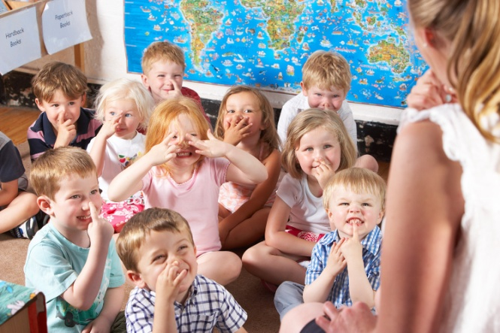
10. СОЗДАЙТЕ ТЕРРИТОРИЮ СЧАСТЬЯ
И самое важное, ваше объединение - это территория позитива, света, веселья. Приложите все усилия для создания такой атмосферы, тогда обучающиеся будут знать, что у вас всегда можно найти поддержку, что в вашем кабинете в них всегда будут верить, что в нём нет места агрессии и злобе.
Педагог обязан оставить все свои трудности, личные эмоции, злость и грусть за пределами кабинета, либо честно признаться в этом детям. Он должен быть в первую очередь человеком, который умеет сопереживать и понимать чувства других.
Поощряйте даже маленькие успехи, в том числе свои. У вас получилось обыграть в шахматы компьютер на сложном уровне? Расскажите детям! Вчера отлично посидели
в кафе с друзьями — сохраните эту улыбку и чувства для детей. Они будут видеть в вас пример и стараться соответствовать
вашей открытости, искренности
и дружелюбию

